Slide 1
Apports des sciences de l’apprentissage pour l’acquisition et la maîtrise des gestes professionnels en ingénierie pédagogique et dans les pratiques de classe
Mieux connaître le cerveau pour mieux (faire) réussir à l’école
Dominique BELLEC
Docteur en psychologie
Professeur agrégé de Sciences Industrielles pour l’Ingénieur
dominique.bellec@ac-poitiers.fr

Slide 2
Le cadrage théorique de cette intervention
Quelques éléments préparatoires
Positionnement environnementaliste :
L’environnement est le meilleur prédicteur de l’évolution des individus
Environnements enrichis – environnements appauvris (Sol Schwartz, Hebb Williams)
Comment agit l’environnement ?
Perceptions – émotions – comportements (Cuisinier et al., 1990)
Comment construire les environnements pour permettre les apprentissages ?
Adéquation entre les caractéristiques
des apprenants et les propriétés de l’environnement
Dimension conative
Dimension affective
(NKambou, Delozanne & Frasson, 2007)
Dimension cognitive

Slide 3
Positionnement pédagogique
Quelques éléments préparatoires
L’école doit permettre des apprentissages de connaissances durables et transférables
L’élève est un être humain en développement qui doit être accompagné dans la construction de sa représentation du monde (technologique, social, littéraire, ….)
L’école est un lieu de vie qui doit proposer aux élèves des environnements :
enrichis qui stimulent leur système cognitif
qui leur permettent de se valoriser, de s’épanouir

Slide 4
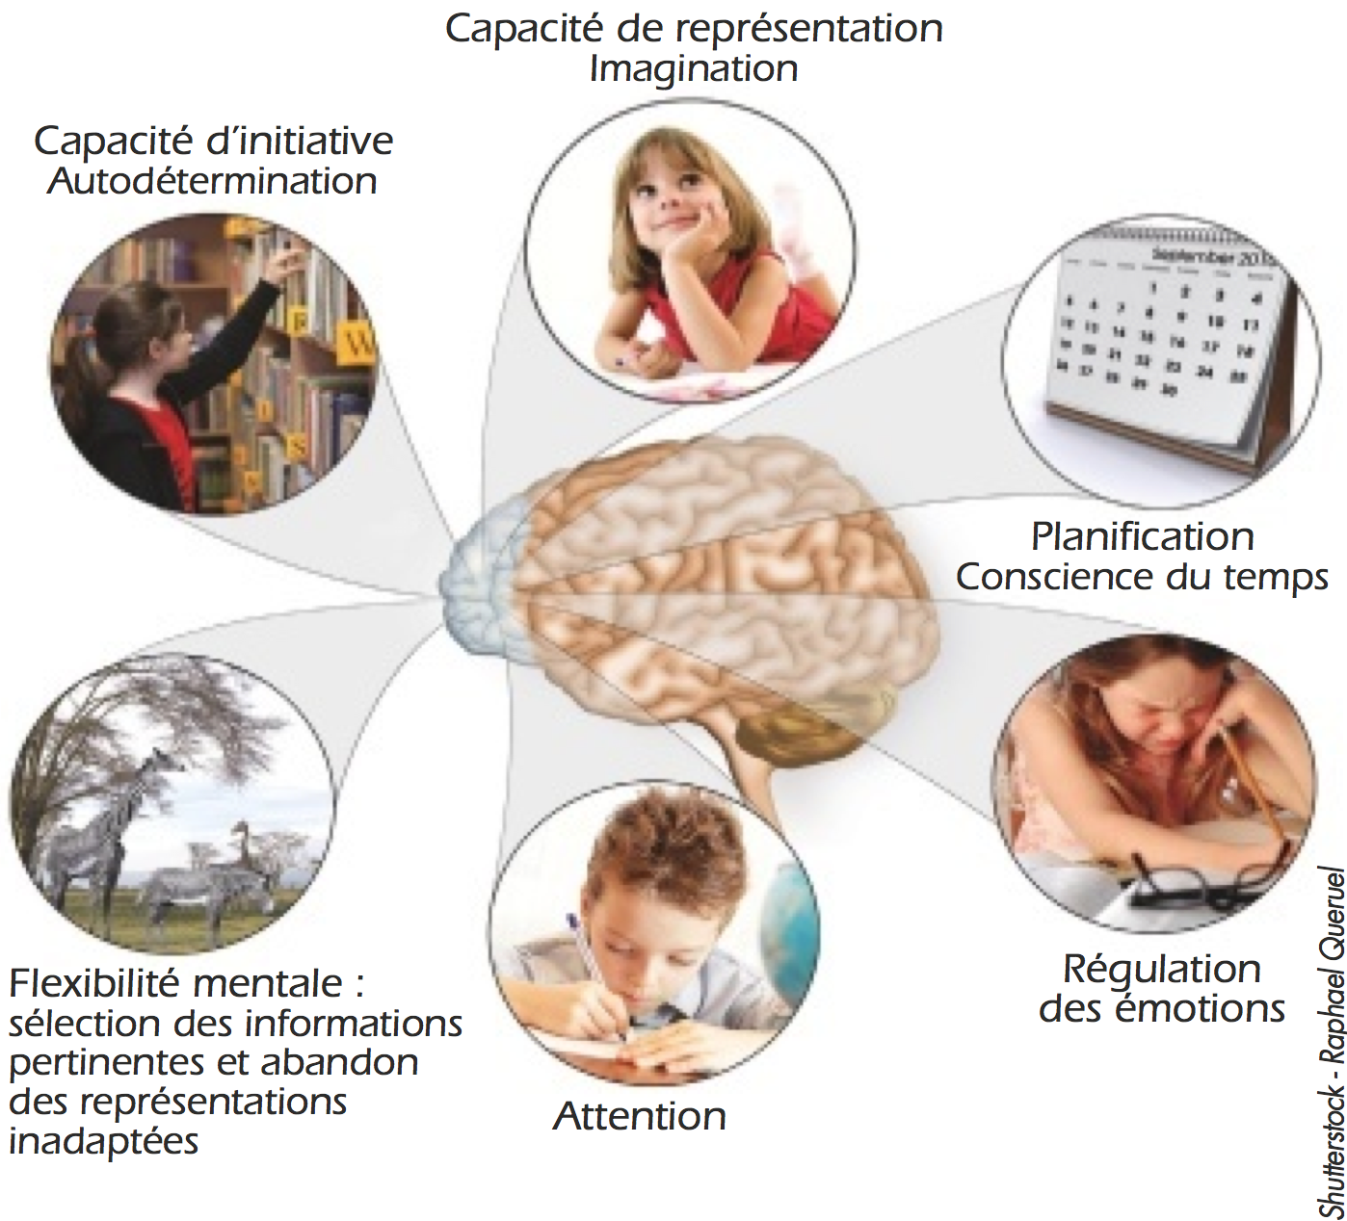
Ce que les humains sont capables …
( …et en particulier tous nos élèves)
Quelques éléments préparatoires

Slide 5
La temporalité dans les apprentissages humains
Quelques éléments préparatoires
Newell, A. (1994). Unified theories of cognition. Harvard University Press.

Slide 6
Prêt ?

Slide 7
5 9 2 7 1 4 8 3 6

Slide 8
1 2 3 4 5 6 7 8 9

Slide 9
Prêt ?

Slide 10
R F R E U P M A

Slide 11
P A R F U M E R

Slide 13
TUFA
TUFA
TUFA

Slide 14
Les fondements éthologiques de l’apprentissage
Apprendre ?!
Adaptation à l’environnement (réduction de l’incertitude)
(Immelmann,1982; Stagl,1995; Geary, 2008)
Le cerveau statisticien
(Dehaene, 2012)
Connaissances primaires et connaissances secondaires
(Geary,2008, Sweller 2007)
Les humains sont naturellement motivés pour se lancer
dans des activités qui offrent un enjeu ou qui relèvent du défi.
(Bandura et Locke, 2003)

Slide 15
Un des challenges de l’école !
Apprendre ?!
Faire apprendre des connaissances à des individus
qui n’en n’ont pas besoin :
ici
maintenant
Alors que pour être apprises, ces connaissances demandent :
Beaucoup d’efforts, de travail
Beaucoup de temps
Beaucoup de motivation

Slide 16
Apprendre ?!
Utilité perçue
Temps, efforts
Seule solution possible : augmenter l’utilité perçue
(Diminuer le temps et les efforts implique une dégradation des apprentissages)
Métacognition : prise de conscience de l’utilité des apprentissages
Motivation : camarades, enseignants, parents

Slide 17
Quelles pistes pour agir ?
Apprendre ?!
Faire appel aux connaissances scientifiques en ingénierie
pédagogique pour rationaliser la construction des séquences d’enseignement : mettre en œuvre des situations qui à priori sont favorables au plus grand nombre
Travailler en équipes : additionner les contributions de chaque enseignant pour partager l’effort (travail coopératif vs collaboratif)
Adopter une posture bienveillante, exigeante et ne pas oublier qu’apprendre des connaissances secondaires c’est difficile ! :
Les enseignants ne sont pas les meilleurs de leur classe

Slide 18
Apprendre ?!
Qu’est ce qu’un élève en difficulté ?
Trouble
Avoir un manque de connaissances
Ne pas pouvoir réutiliser une connaissance déjà acquise
Etre en surcharge mnésique, attentionnelle
Ne pas comprendre la consigne (logique, sémantique, pragmatique)
Ne pas vouloir travailler à l’école
Avoir appris à échouer

Slide 19
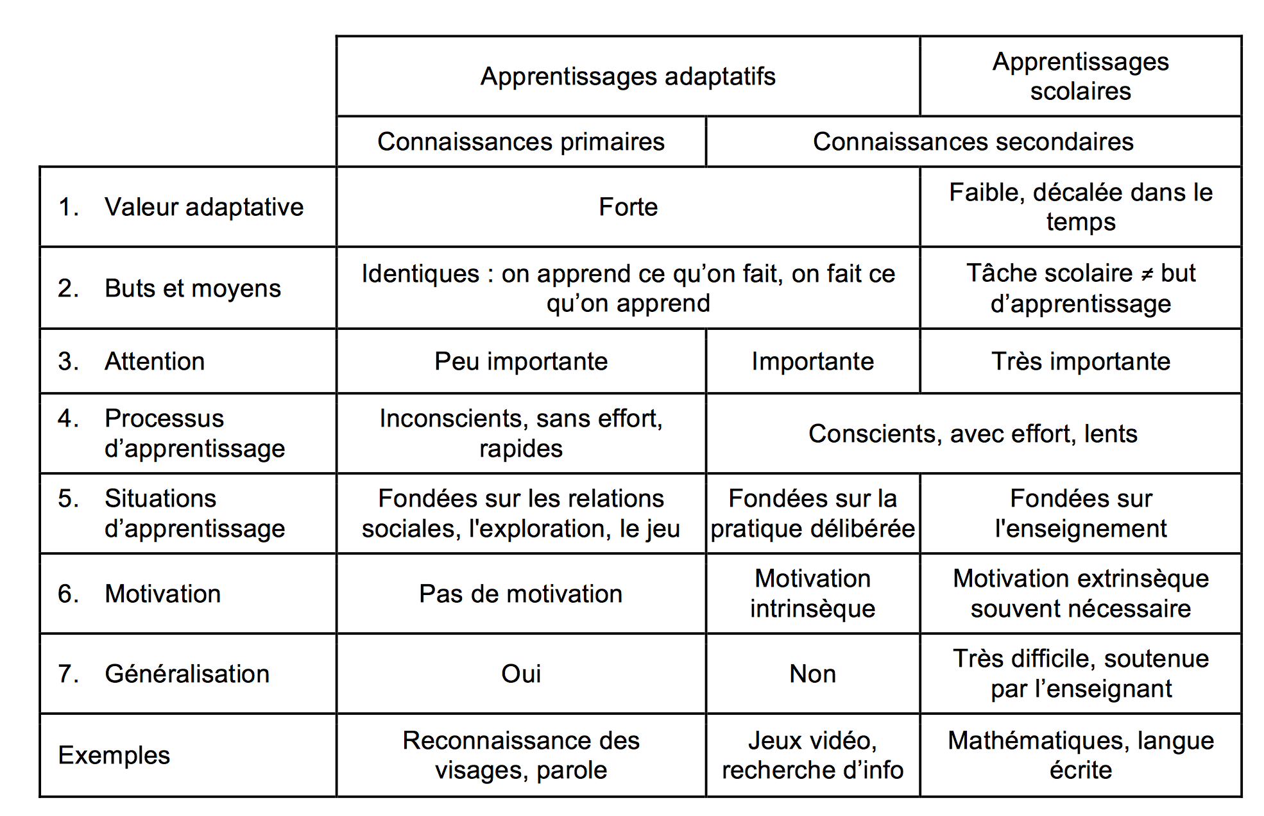
Quelles sont les différentes façons d’apprendre ?
Apprendre ?!
Les caractéristiques des apprentissages scolaires
(Tricot, 2017)

Slide 20

Quelles sont les différentes façons d’apprendre ?
Apprendre ?!
…. c’est aussi :
- désirer
- persévérer
- construire
- interagir
- prendre des risques
- changer
- exercer un drôle de métier
- mobiliser et faire évoluer un rapport au savoir
Source : ac-rennes.fr
Perrenoud, Ph. (2004).

Slide 21
Quels sont les facteurs qui permettent les apprentissages de connaissances secondaires ?
Apprendre ?!
Dimension affective
Estime de soi – Confiance en soi
Buts d’attribution
permet
Engagement dans la tâche
Dimension conative (d’engagement)
conditionnent
Apprentissages
Dimension cognitive : ergonomie de l’environnement d’apprentissage
(NKambou, Delozanne & Frasson, 2007)

Slide 22
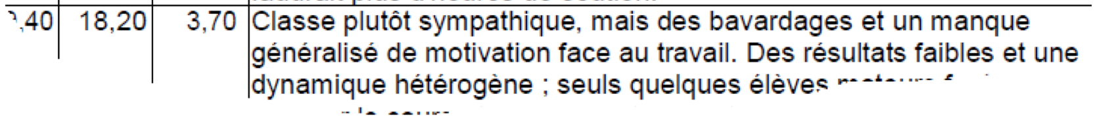
Dimension d’engagement dans les apprentissages
?

Slide 23
Dimension d’engagement dans les apprentissages
?
Questions relatives aux définitions
Qu’est ce que la motivation ?
La motivation d’un élève ne dépend t-elle que de lui ?
Peut-on lui reprocher de ne pas être totalement motivé ?
Questions relatives aux pratiques de classe
Comment agir sur la motivation des élèves ?
Est-ce que tous les élèves peuvent être motivés au même moment ?
Les indicateurs du type « résultats » sont-ils des bons prédicteurs
pour mesurer la motivation des élèves ?
Questions relatives aux apprentissages
Est-ce qu’un élève motivé apprend toujours ?
Peut-on apprendre sans être motivé ?
Mise en lien avec l’innovation pédagogique

Slide 24
Dimension d’engagement dans les apprentissages
Questions relatives aux définitions
Qu’est ce que la motivation ?
Définition proposée par R. Viau (1997) :
« La motivation est un concept dynamique qui a ses origines dans la perception
qu’un élève a de lui-même et de son environnement et qui l’incite à choisir une activité,
à s’y engager et à persévérer dans son accomplissement afin d’atteindre un but».
Les travaux de Deci et Ryan
Motivation intrinsèque
La motivation intrinsèque (Deci, 1975, Deci & Ryan, 1985, Ryan & Deci, 2000)
renvoie à la pratique volontaire d’une activité pour l’intérêt qu’elle présente
en elle-même et en l’absence de récompense extérieure.
Motivation extrinsèque
La motivation extrinsèque se réfère à l’engagement dans un but non inhérent à
l’activité soit en vue de retirer quelque chose de plaisant, soit afin d’éviter quelque chose
de déplaisant (Deci & Ryan, 1985a).
La motivation extrinsèque a, par essence, une fonction instrumentale.

Slide 25
Dimension d’engagement dans les apprentissages
Questions relatives aux définitions
La motivation d’un élève ne dépend t-elle que de lui ?
Non ! 2 raisons parmi d’autres :
Motivation extrinsèque (ex : Deci, Ryan) :
Dans la situation scolaire les caractéristiques de l’environnement d’apprentissage
jouent un rôle important. Le caractéristiques de cet environnement sont fondés sur des aspects :
- humains (ex : relations interpersonnelles, confiance, peur)
- temporels (ex : organisation des emploi du temps, chrono-pédagogie)
- matériels (ex : ergonomie des lieux de vie, gestion des espaces)
Zone Proximale d’apprentissage (ex : Metcalfe, Bjork) :
Calibrage de la situation d’apprentissage. Il s’agit de placer l’élève dans un environnement où ce qu’il y a à apprendre est suffisamment difficile sinon il y a jugement métacognitif négatif mais pas trop pour ne pas lui imposer une charge cognitive insoutenable.

Slide 26
Dimension d’engagement dans les apprentissages
Questions relatives aux définitions
Peut-on lui reprocher de ne pas être totalement motivé ?
Non ! 3 raisons parmi d’autres :
- Travaux sur les buts d’accomplissement (Dweck et al.) :
Buts de maîtrise
Buts de performance (ou d’égo) :
- Travaux sur le sentiment d’auto-efficacité (Wiener) :
Confiance en soi, Estime de soi
- Travaux sur l’attribution causale (Bandura) :
Espérance de succès

Slide 27
Dimension d’engagement dans les apprentissages
Questions relatives aux définitions
En résumé pour cette première partie :
La motivation des élèves est un concept complexe :
De nombreux facteurs sont en jeu
Les relations entre les facteurs sont difficiles à maîtriser
L’ensemble des travaux :
- Rejette une conception innéiste de la motivation
- Montre que la motivation est un processus dynamique
A l’école, le soin apporté à l’aménagement de l’environnement d’apprentissage (au sens large) est à priori le meilleur moyen de relever le défi de la motivation (extrinsèque) des élèves.

Slide 28
Dimension d’engagement dans les apprentissages
Questions relatives aux pratiques de classe
Comment agir sur la motivation des élèves ?
3 niveaux de réponses :
- Au niveau sociétal : par une valorisation des études mais pas que les études supérieures.
Au niveau de l’établissement : par le projet d’établissement qui en particulier
à une grande incidence sur le sentiment d’appartenance et le plaisir d’aller à l’école.
Ce projet se construit autour de choix stratégiques fondés sur des choix visant
à améliorer le climat scolaire et le sentiment d’auto-efficacité des élèves.
Au niveau de la classe : par une ingénierie pédagogique adaptée au caractéristiques
cognitives, conatives et psycho-affective des élèves.

Slide 29
Dimension d’engagement dans les apprentissages
Questions relatives aux pratiques de classe
La motivation
L’espérance de succès
Perception
du but de l’activité
Perception
du lieu de l’échec
Perception
de sa compétence
pour réaliser l’activité
Perception
de la stabilité de l’échec
Perception
de la contrôlabilité de l’échec
Perception
de la contrôlabilité de l’activité
Ce sont des perceptions !
(Huart, T., 2001)

Slide 30
Dimension d’engagement dans les apprentissages
Questions relatives aux pratiques de classe
Est-ce que tous les élèves peuvent être motivés
au même moment ?
Très probablement non ! ….
…. Si on se réfère aux travaux sur :
La diversité des élèves
L’hétérogénéité des élèves

Slide 31
Dimension d’engagement dans les apprentissages
Questions relatives aux pratiques de classe
Diversité des élèves ?
Chaque élève se distingue des autres élèves sur une multitude de dimensions :
- Sociale
- Relationnelle
Cognitive
Affective
etc.
(Tomlinson, Brighton, Hertberg, Callahan, Moon, Brimijoin et al., 2003).
Les travaux de recherche montrent que le choix des interventions pédagogiques
sont principalement déterminées par les prérequis des élèves au début
de la situation d’apprentissage
(Chanquoy, Tricot & Sweller, 2007)

Slide 32
Dimension d’engagement dans les apprentissages
Questions relatives aux pratiques de classe
Différences entre diversité et hétérogénéité
La diversité est universelle, liée à une certaine pluralité nécessaire, à une extraordinaire variété, au fondement de nos cultures.
Elle renvoie à une connotation plutôt positive.
L’hétérogénéité, désigne ce qui est différent, ce qui n’est pas du même genre
ni de la même nature.
Le terme a pris peu à peu à une connotation plutôt négative.
Le terme apparaît « souvent sous les traits d’une propriété d’un groupe qui
semblerait nuire au bon fonctionnement de ce groupe ».
B. Sarrazy (2002)

Slide 33
Dimension d’engagement dans les apprentissages
Questions relatives aux pratiques de classe
Les indicateurs du type « résultats » sont-ils des bons candidats pour mesurer la motivation des élèves ?
Oui, dans les cas des apprentissages scolaires et quand les buts d’accomplissement
Sont orientés vers des buts de performance …
… Non, quand les buts d’accomplissement sont orientés vers des buts d’apprentissage
L’évaluation par les compétences est sans doute une bonne solution dans ce dernier cas
Pour une revue très complète voir les travaux de S. Leloup

Slide 34
Dimension d’engagement dans les apprentissages
Questions relatives aux définitions
En résumé pour cette deuxième partie :
- La motivation en contexte scolaire relève du soin apporté au pratiques pédagogiques.
La motivation est sous-tendue par une perception des caractéristiques
de l’environnement (perception, émotion, comportement)
l’hétérogénéité, la diversité sont des caractéristiques de classe qui s’accompagne et dont
on peut tirer profit pour construite des situations interpersonnelles profitables
à tous les élèves

Slide 35
Dimension d’engagement dans les apprentissages
Questions relatives aux apprentissages
Est-ce qu’un élève motivé apprend toujours ?
Non, pas toujours !
Concurrence entre les deux :
Surcharge cognitive
S’engager
Se concentrer
Réaliser la tâche
Apprendre
Rôle
de la motivation
Rôle
de l’attention
Rôle
de la métacognition
Rôle
de la cognition
Musial, Pradère et Tricot, 2012)

Slide 36
Dimension d’engagement dans les apprentissages
Questions relatives aux apprentissages
Peut-on apprendre sans être motivé ?
Oui, certaines connaissances !
 | Connaissances primaires | Connaissances secondaires
Utilité | Adaptation à l'environnement social, vivant, et physique | Préparation à la vie future (sociale, de travail)
Attention | Peu importante | Très importante
Apprentissage | Inconscient, sans effort, rapide Fondé sur l'immersion, les relations sociales, l'exploration, le jeu | Conscient, avec effort, lent. Fondé sur l'enseignement, la pratique délibérée, intense, dans la durée
Motivation | Pas besoin de motivation | Motivation extrinsèque souvent nécessaire
(Geary, 2008; Tricot & Sweller, 2014)

Slide 37
Dimension cognitive dans les apprentissages
Organisation générale du système cognitif humain
Mémoire
de travail
Mémoire
À long terme
Atkinson et Shiffrin (1968)
Mémoire de travail : capacité limitée (empan, durée du maintien)
Mémoire à long terme : capacité illimitée, maintien des informations si renforcement de la trace, indices de récupération
Association performante si apprentissage

Slide 38
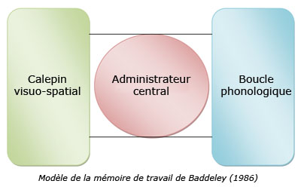
Dimension cognitive dans les apprentissages
Organisation générale du système cognitif humain
Mémoire
de travail
Performances très limitées en situation de double tâche (Sweller, 1994)
Performances affectées en cas de stress, de fatigue, de peur ….
Evolution au cours du développement (Delannoy, 2007)

Slide 39
Dimension cognitive dans les apprentissages
Un exemple de double tâche dans les apprentissages : l’écriture
(Hayes &Flower, 1980)

Slide 40
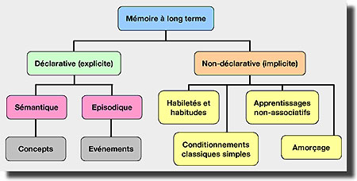
Dimension cognitive dans les apprentissages
Organisation générale du système cognitif humain
Mémoire
à long terme
(Squire, 2004)
La mémoire sémantique et la mémoire procédurale
(celles qui stockent les connaissances) :
Nécessitent des situations d’apprentissage adaptées
Sont très sensibles à la profondeur de traitement

Slide 41
Dimension cognitive dans les apprentissages
Exemples de préconisations pédagogiques
Pour améliorer la mémorisation à long terme
Ex: le testing effect (Roediger et Karpicke, 2004)
Ménager un ou des temps de test durant les séances d’enseignement

Slide 42
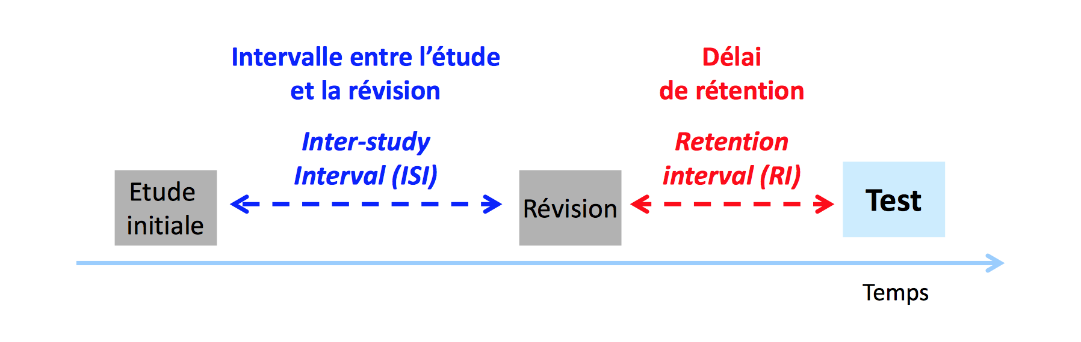
Dimension cognitive dans les apprentissages
Exemples de préconisations pédagogiques
Pour améliorer ses performances aux évaluations
Hal Pashler (2007)

Slide 43
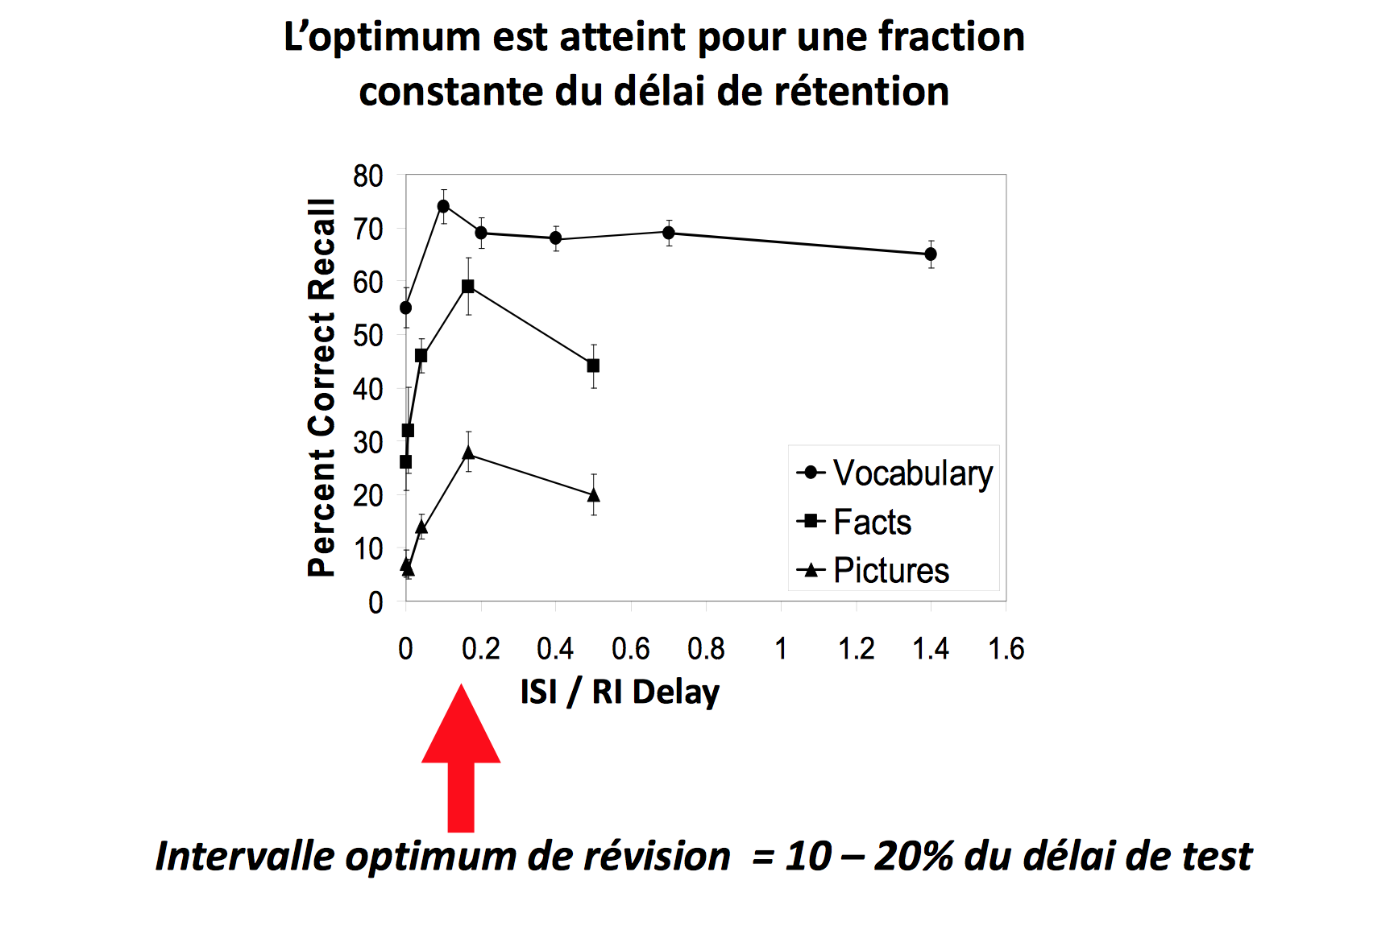
Dimension cognitive dans les apprentissages
Exemples de préconisations pédagogiques
Pour améliorer ses performances aux évaluations

Slide 44
Qu’est ce qu’on apprend ?
Dimension cognitive dans les apprentissages
Dimension cognitive dans les apprentissages
Différents formats de connaissances
Domaine de validité
Général
Concept
Méthode
Domaine de
connaissance
Déclaratif
Procédural
Connaissance spécifique d'un événement ou d'une situation
Trace littérale
Savoir-faire
Automatisme
Particulier
Musial, Pradère et Tricot (2011)

Slide 45
Qu’est ce qu’on apprend ?
Dimension cognitive dans les apprentissages
L’autonomie
Focus de l’activité
Sélection parmi des tâches en instances
Définition d’objectifs et de stratégies
Métacognition
Contrôle du bon
déroulement de la tâche
Prise d’information dans l’environnement
Enseignement = disparition du guidage

Slide 46
Dimension psycho-affective dans les apprentissages
L’attitude des enseignants
Empathie, sympathie, indulgence
Communication non-verbale, dynamique, claire, qui favorise la participation
Qui développe l’intérêt situationnel
Qui encourage
Qui est juste
Qui est disponible
Amadieu, F. & Tricot, A. (2015)
Le design spatial
Création d’un climat agréable et propice au travail
Encouragement de la sociabilité, des rencontres, des échanges
Développement de l’autonomie et de la créativité
Prise en compte des rythmes d’apprentissage (temps de travail – temps de pause)
Ficher & Moles (2003) Kolb (1984)

Slide 47
Enseigner : les multiples facettes d’un métier complexe
L’école organise et structure les rapports entre l’enseignement dispensé par l’enseignant
et les apprentissages construits par les élèves.
Ginestié et Tricot (2013)
Faire apprendre des connaissances à partir de situations artificielles
Ingénierie pédagogique :
Création, conception et aménagement des environnements d’apprentissage
Démarche « Buts – Moyens – Tâches » (programmes, référentiels, niveaux taxonomiques)
Gestes et postures professionnelles :
Empathie, sympathie, indulgence
Communication : verbale, non-verbale, dynamique, claire, qui favorise la participation
Qui développe l’intérêt situationnel
Qui encourage
Qui est juste
Qui est disponible
Amadieu, F. & Tricot, A. (2015)

Slide 48
Enseigner : les multiples facettes d’un métier complexe
Quels sont les éléments présents au quotidien dans la vie professionnelle d’un enseignant ?
Temps, espaces, environnement humain
Diversité et hétérogénéité des élèves
Nombre d’élèves par classe
Format des connaissances à faire acquérir
Evaluations
…
C’est métier qui :
Mobilise des compétences en ingénierie de formation
Mobilise des capacités de self-contrôle (régulation de ses émotions)
Nécessite de la reflexivité sur ses pratiques
Demande des prises de décision en environnements complexes
Demande une attention cognitive importante
Impose des capacités de « swichting » importantes (fléxibilité mentale)
Nécessite d’être « le seul maître à bord » dans sa classe
Mots clés : Formation, recyclage, entraînement

Slide 49
La complexité de la situation enseignement- apprentissages :
émergence d'une science des apprentissages
Il faut produire de situations d’apprentissage ….
Epistémologie,
Histoire des sciences et des techniques
Disciplines littéraires, scientifiques,
technologiques
et professionnelles
Sciences de l'éducation
Didactique
Production de situations
d’apprentissage
Ingénierie pédagogique
Psychologie
des apprentissages
L'ingénierie pédagogique à l'intersection de plusieurs disciplines (d’après Musial, Pradère et Tricot, 2012)

Slide 50
La complexité de la situation enseignement- apprentissages :
émergence d'une science des apprentissages
…. Mais il faut penser à leur utilité, leur utilisabilité et à leur acceptabilité* :
La situation enseignement – apprentissage est complexe car elle est fondée sur :
une approche multidimensionnelle de l’élève :
Fonctionnement cognitif et métacognitif
Développement individuel
Relations interpersonnelles avec les pairs
Fonctionnement émotionnel
…
Neurosciences
Psychologie cognitive
Psychologie sociale
Psychologie différentielle
une approche systémique de l’environnement d’apprentissage :
Organisation pédagogique
Relations interpersonnelles avec la communauté éducative
Projet d’établissement
…
Psychologie du développement
Les attentes des acteurs :
Les enseignants
L’établissement
Les parents
La société
Didactique
Sciences de l’éducation
Sociologie
* Dillon et Morris, 1996; Tricot et al., 2003; Bétrancourt, 2007

Slide 51
La complexité de la situation enseignement- apprentissages :
émergence d'une science des apprentissages
Emergence d’une science des apprentissages fondée sur une approche multidisciplinaire en sciences humaines pour :
Permettre d’assurer une adéquation entre les caractéristiques des apprenants et les propriétés de l’environnement dans lequel ils sont placés pour apprendre ;
Développer une attitude réflexive de la part des enseignants face à leurs pratiques pédagogiques ;
Permettre à la communauté éducative de bénéficier de clés d’observation systémique pour rentrer dans une démarche d’amélioration continue (ex: cycle de Deming)

Slide 52
Des expérimentations pour des préconisations !
L’expérimentation se situe dans le domaine de la recherche :
Il s’agit de valider des hypothèses à partir d’expériences où sont manipulées des variables dépendantes et indépendantes.
Ces expérimentations sont réalisées avec des groupes de participants, des tests et les résultats sont traités avec des méthodes statistiques descriptives puis inférentielles ;
Les travaux expérimentaux font l’objet de réplications (stabilité des résultats), sont soumis à la communauté scientifique (articles).
Exemple au CARDIE :
« Respirez, apprenez et construisez des apprentissages sereins ! »
            (Castel, Zahn, Bellec, 2018)

Slide 53
Des expérimentations pour des préconisations !
Les préconisations sont issues des travaux de recherche :
Elles correspondent à des connaissances empiriques validées par la communauté scientifique (ce ne sont pas des croyances) ;
Elle permettent de concevoir rationnellement des dispositifs d’apprentissage (au sens de l’ingénierie) ;
Les dispositifs peuvent être évalués, critiqués sur la base de connaissances et pas sur de l’intime conviction.
Exemple de préconisation :
Apprentissages en plusieurs étapes pour réguler la charge cognitive
Bellec, D., Tricot, A., & Ayres, P. (2012)

Slide 54
Références bibliographiques
Pour aller plus loin
Geary, D. C. (2008). An evolutionarily informed education science. Educational Psychologist, 43, 279-295.
Merrill, M. David, Drake, Leston, D., Lacy, Mark J. Pratt, Jean A. & the ID2 Research
Group. (1996). Reclaiming instructional design. Educational Technology, 36, 5-7.
Metcalfe, J. (2009). Metacognitive judgments and control of study. Current Direction in
Psychological Science, 18, 159-163
Sweller, J. (1994). Cognitive load theory, learning difficulty and instructional design.
Learning and Instruction, 4, 295-312.
Chanquoy, L., Tricot, A. & Sweller, J. (2007). La charge cognitive. Paris : A. Colin.
Huart, T. (2001). Un éclairage théorique sur la motivation en contexte scolaire :
un concept éclaté en multiples facettes. Cahiers du Service de Pédagogie expérimentale. Université de Liège. 7-8/2001 221

Slide 55
Références bibliographiques
Pour aller plus loin
Gavens, N., & Camos, V. (2006). La mémoire de travail : une place centrale dans les apprentissages scolaires fondamentaux. In E. Gentaz & P. Dessus (Eds.), Apprentissages et enseignement : Sciences cognitives et éducation (pp. 91-106). Paris : Dunod.
Sweller, J. & Chandler, P. (1994). Why some material is difficult to learn.
Cognition and Instruction, 12, 185-233. .
Amadieu, F., & Tricot, A. (2014). Apprendre avec le numérique : mythes et réalités.
Paris: Retz
Musial, M., Pradère, F., & Tricot, A. (2012). Comment concevoir un enseignement ?
Bruxelles : De Boeck

Slide 57
Merci pour votre attention

